Slide 1



NOM DE L'ÉTABLISSEMENT
DATE
LIEU

Slide 2

PROGRAMME - EXEMPLE
  Mot d’introduction par ………
  Présentation de l’association Elles bougent
  Présentation de l'événement
  Présentation des intervenant.e.s
  Tables rondes par groupes
  Debriefing, Remerciements et photos de groupes
  Collation et échanges

Slide 3

AUJOURD’HUI, EN FRANCE,
SEULEMENT 24% DES INGÉNIEURS SONT DES FEMMES

Slide 4
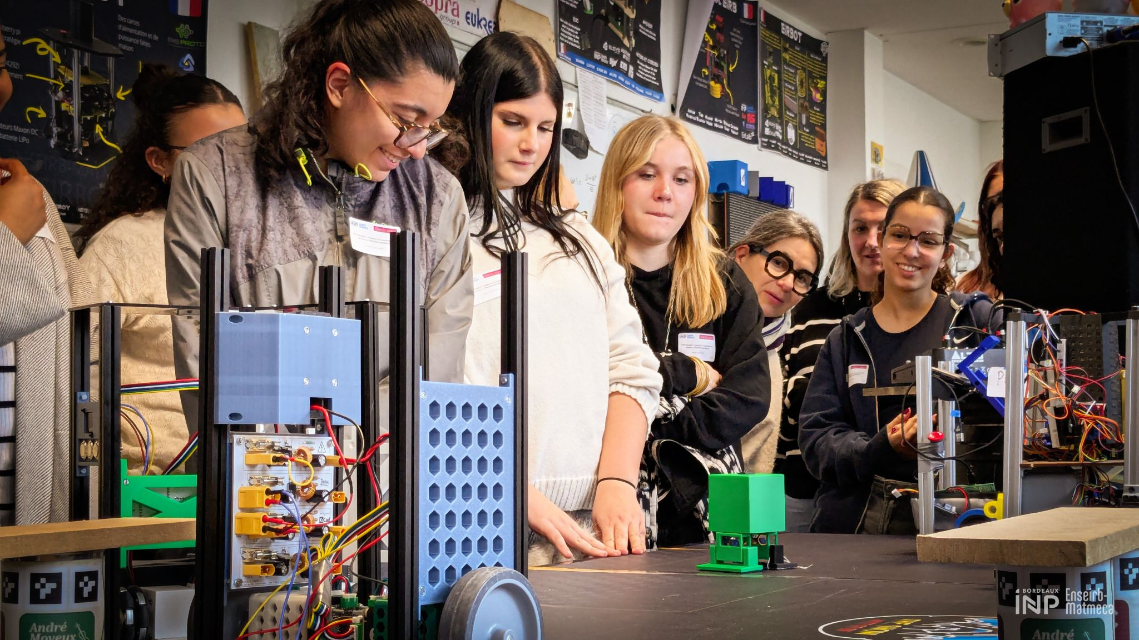

37,7%
30%
32%
de filles en Terminale spécialité maths-physique-chimie
des bachelières fréquentent la filière scientifique des classes préparatoires
de filles en écoles d’ingénieur.e.s
(avec de fortes disparités selon les filières)
SOURCES :
•DEPP direction de l’évaluation, de la prospective et de la performance - étude de déc 2021
•Observatoire des femmes ingénieures - janvier 2023
•CDEFI - Panorama des écoles françaises d’ingénieurs 2025

Slide 5
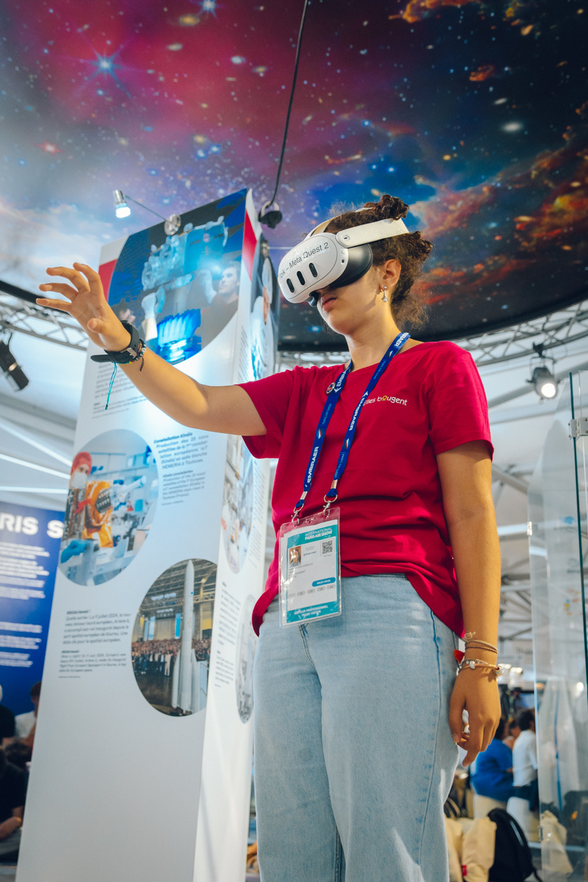

ELLES BOUGENT
POUR L’ORIENTATION
  Plus de 500 établissements accueillants
  Plus de 25 000 filles sensibilisées
  Environ 2700 intervenant.es
NOTRE MISSION
L’événement Elles bougent pour l’Orientation permet aux jeunes filles de découvrir des métiers liés aux sciences et aux technologies.
Cette action leur ouvre des champs de possibilités pour leur avenir.
NOS ACTIONS
  Intervention en milieu scolaire (+500 interventions par an partout en France ) :
Rencontre entre les femmes ingénieures et les filles pour qu’elles se projettent.
  Des visites d’entreprises et salons professionnels (350 partenaires) pour qu’elles découvrent les métiers

Slide 6
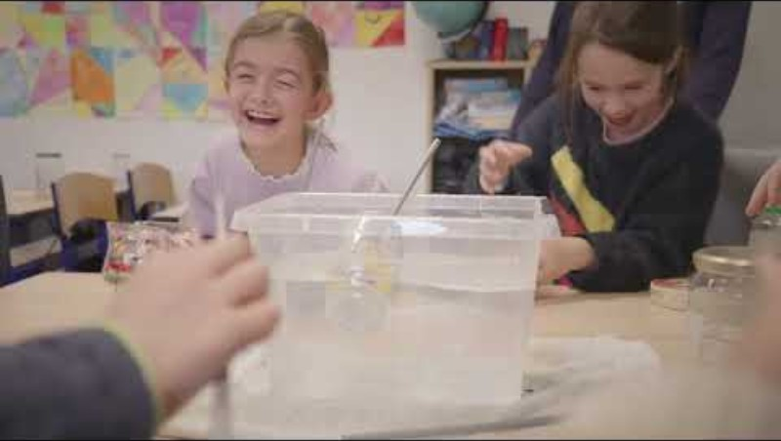
Pourquoi Louise n'aurait pas les mêmes chances que Mattéo pour devenir astronaute ?
Lien de la vidéo ici

Slide 7

PARTAGE DE LA VIDEO DE LANCEMENT INSTITUTIONNELLE
  ACCÉDEZ À LA VIDÉO 2025
CETTE VIDÉO SERA DISPONIBLE FIN NOVEMBRE, VOUS RECEVREZ UN EMAIL POUR VOUS INFORMER

Slide 8

JEU CONCOURS
DU LUNDI 1er AU DIMANCHE 07 DÉCEMBRE INCLUS
Ce jeu est ouvert à toutes les collégiennes et lycéennes qui participent à Elles bougent pour l’orientation 2025.
Participe au concours via le compte instagram @ellesbougent ! Tu dois nous suivre et commenter la publication en citant “une femme scientifique, ingénieure ou inventrice qui t’inspire”
Le lundi 8 décembre, 3 gagnantes seront tirées au sort et pourront gagner :
  une enceinte bluetooth
  des écouteurs sans fil
  mini imprimante portable

Slide 9

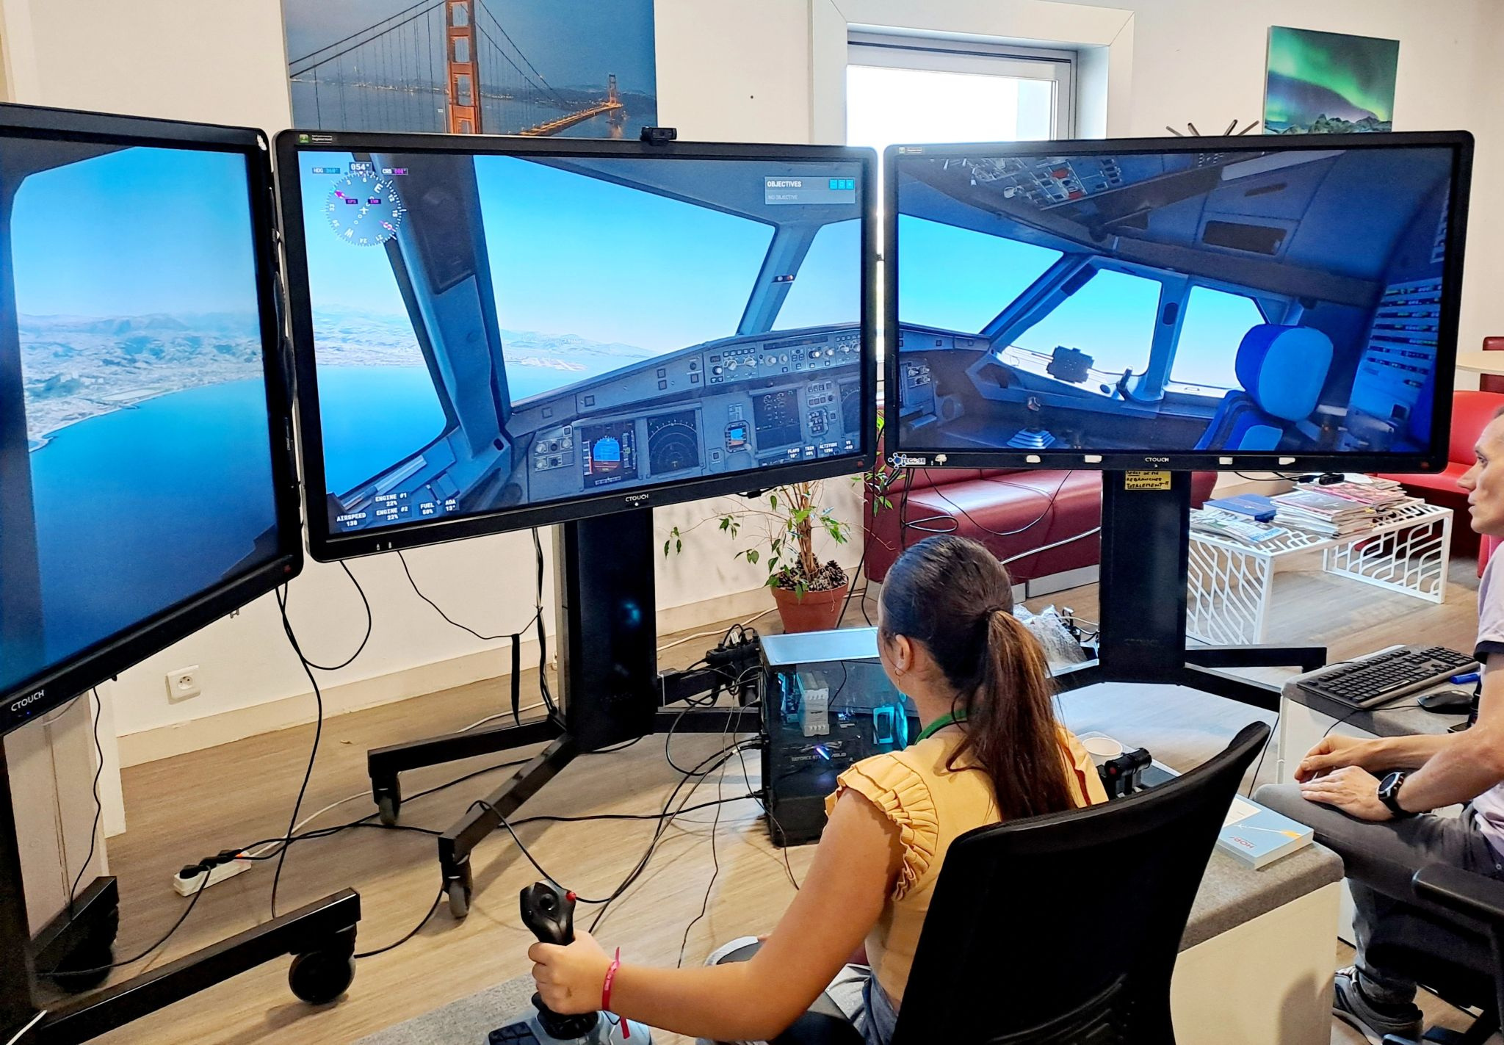
C'EST QUOI UNE INGÉNIEURE ?

Slide 10
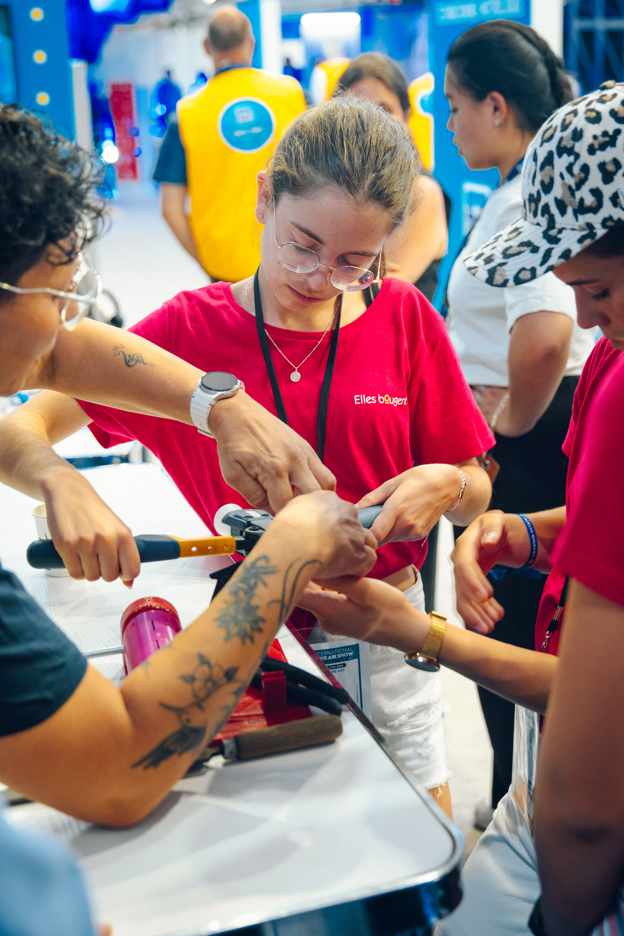
UNE INGÉNIEURE
RÉSOUT DES PROBLÈMES DE NATURE TECHNOLOGIQUE, CONCRETS ET SOUVENT COMPLEXES, LIÉS À LA CONCEPTION, À LA RÉALISATION ET À LA MISE EN ŒUVRE DE PRODUITS, DE SYSTÈMES OU DE SERVICES.
Grande diversité des métiers :
  ingénieur informatique, ingénieur d’affaire, ingénieurs recherche et développement, ingénieur études, ingénieur d’essais, ingénieur commercial, ingénieur matériaux, ingénieur conception, ingénieur aéronautique...
  Une profession polyvalente qui permet de s’adapter à de nombreux secteurs : BTP, aéronautique, numérique, maritime, spatial, banque...
  De nombreux avantages :
  Une sécurité de l’emploi assurée, le taux de chômage étant extrêmement faible (autour de 3%).
  Un salaire très attractif : le salaire médian d’un ingénieur en France s’élève à plus de 60 000 € selon l’IESF (l’association Ingénieurs et Scientifiques de France), en 2024.

Slide 11

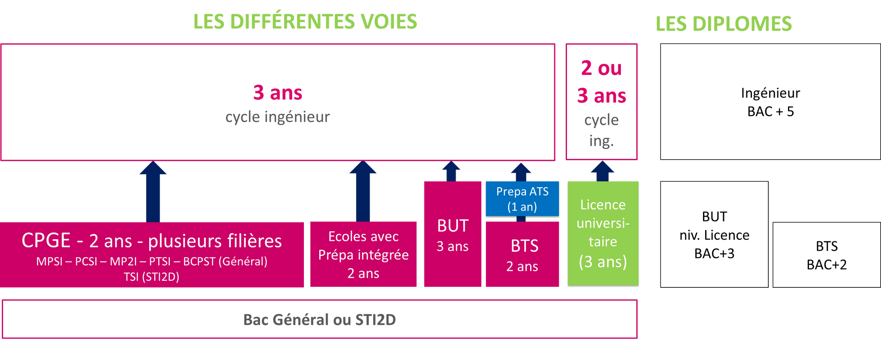
LE TITRE D’INGÉNIEUR.E
DÉLIVRÉ PAR UNE ÉCOLE D’INGÉNIEUR, VOUS OCTROIE UN NIVEAU BAC+5 ET UN GRADE DE MASTER.
  Les 200 écoles françaises d'ingénieur comptent 158 600 étudiant.e.s (30% filles) et délivrent plus de 35 000 diplômes en formation initiale et par apprentissage (rentrée 2024).
  La moitié des écoles d'ingénieurs sont accessibles directement après le bac (INSA, UT, Ecoles des Concours AvenirBac, Puissance Alpha, Advance, Galaxy, GEIPI-POLYTECH, etc.)
  La voie d’accès par la Classe Préparatoire aux Grandes Ecoles (CPGE) reste la plus courante (34,4 %), suivi par les écoles postbac (27,1%), puis les admissions parallèles (BUT / Licence / CUPGE scientifique (cycle universitaire préparatoire aux grandes écoles) / BTS + prépa ATS).
  Au lycée, les spécialités scientifiques (mathématiques, sciences de l’ingénieur, physique-chimie, NSI...) sont recommandées afin de faciliter l’admission en école d’ingénieur.
CUPGE (2 ans)
Autres parcours possibles, mais pas de titre d’ingénieur :
•Ecoles d’ingénierie (hors Parcoursup)
•102 CMI (Cursus Master en Ingénierie) dans 25 universités
•Bachelors au sein d’écoles d’ingénieurs

Slide 12
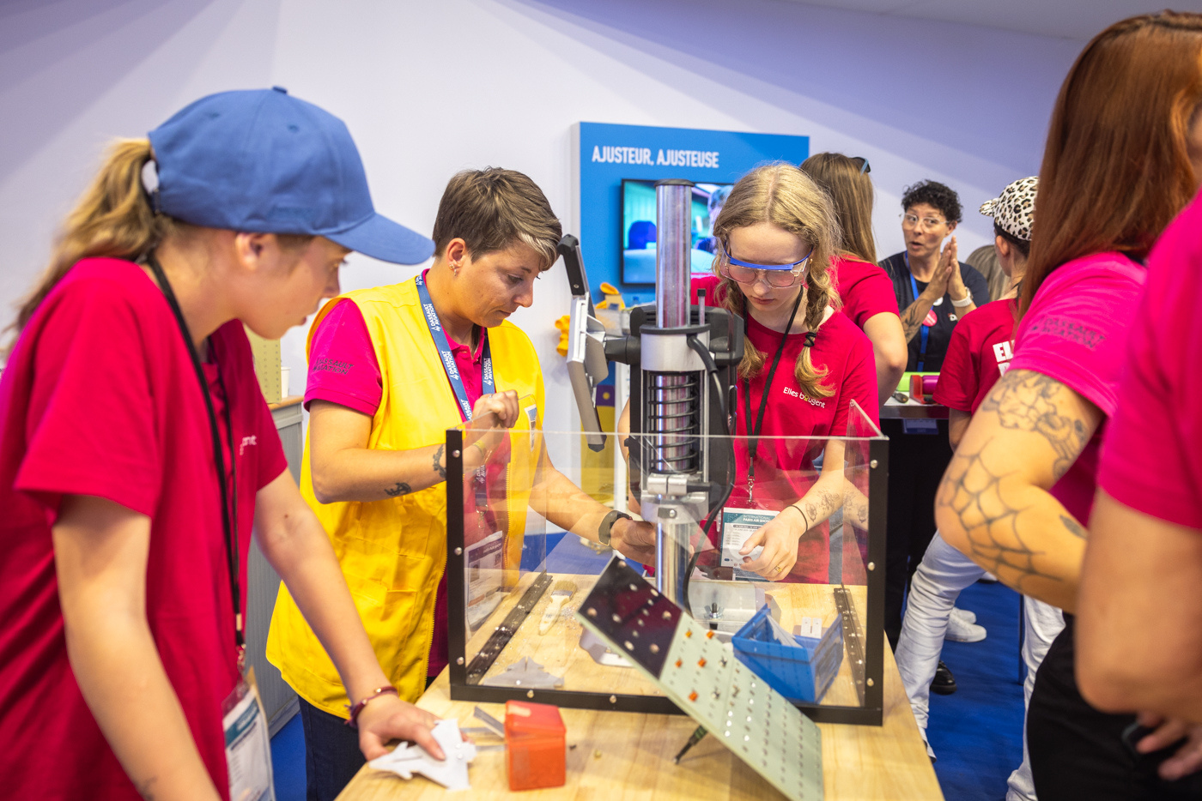
C'EST QUOI UNE TECHNICIENNE?

Slide 13
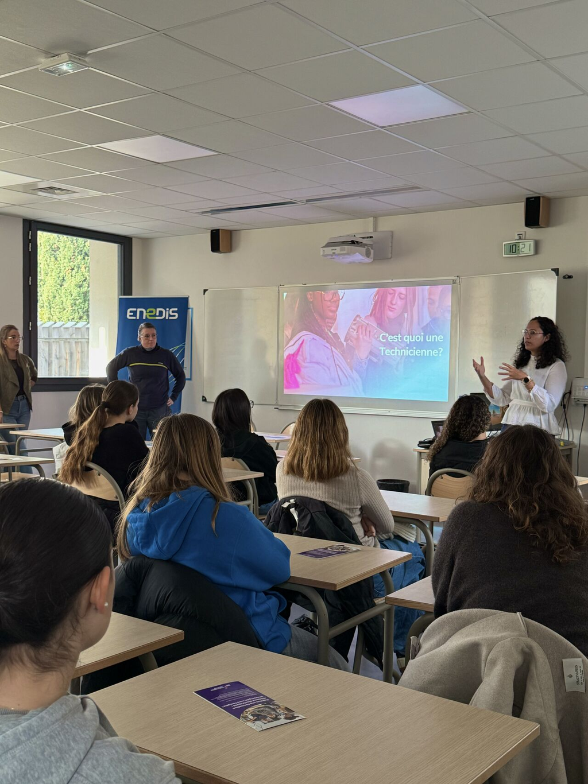
UNE TECHNICIENNE
  EST SPÉCIALISÉE DANS UNE OU PLUSIEURS DISCIPLINES TECHNIQUES, ÉMANANT SOUVENT DE L'APPLICATION D'UNE TECHNOLOGIE.
  Les secteurs d'activité dans lesquels les techniciennes exercent sont infinis et toute entreprise dispose au minimum d'un.e agent technicienne. Il peut s'agir du monde de l'industrie automobile, de l'informatique et des télécoms, de la qualité, de la distribution ou encore du BTP.
  La profession de technicienne offre des possibilités de progression de carrière : cheffe d'équipe, cheffe de secteur ou responsable d'un parc informatique...
  Le secteur est en pleine expansion et pâtit du faible nombre de candidates. La technicienne, quelle que soit sa spécialité, dispose d'un savoir-faire général très appréciable au sein d'une entreprise. C'est pourquoi environ 300 000 postes sont déployés tous les ans dans les secteurs de la technique et de la maintenance.

Slide 14
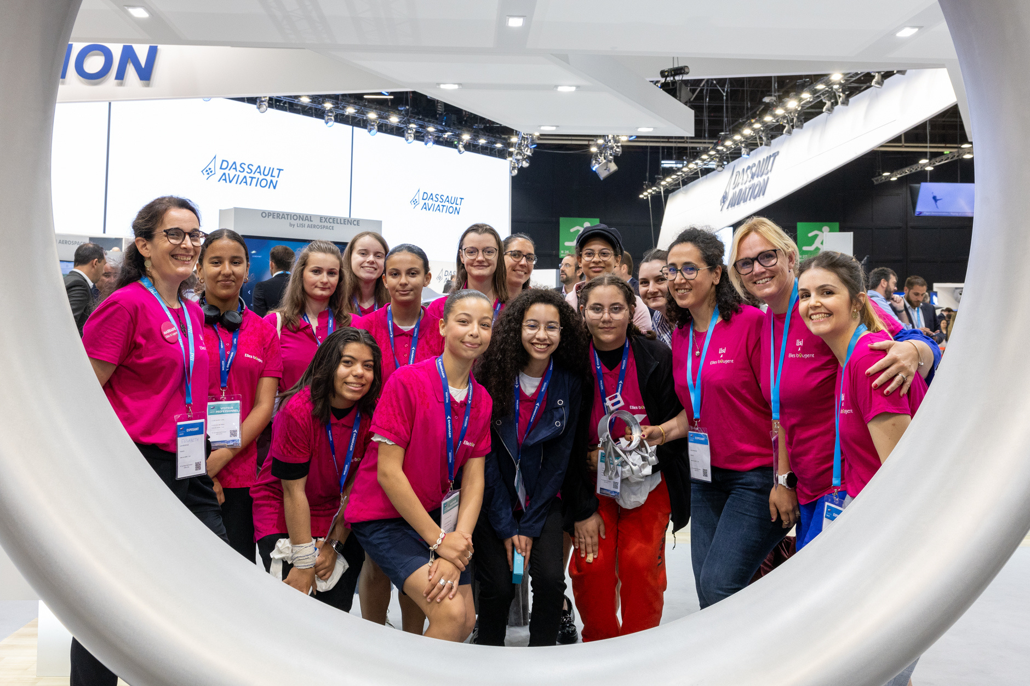
LA FORMATION ACADÉMIQUE D'UNE TECHNICIENNE
  varie selon le degré de qualification de celle-ci. Les techniciennes expérimentées sont qualifiées de « techniciennes supérieures ». Elles sont généralement titulaires soit d'un brevet technicien supérieur (BTS), d'un bachelor universitaire de technologie (BUT) ou d'une licence professionnelle. De nombreux bacs professionnels (bac pro) permettent l'accès à cette profession. Ils offrent cependant au jeune diplômé des chances d'évolution plus réduites que pour les détenteurs d'un BTS ou d'un BUT.
  Au cours du cursus, il peut être pertinent de favoriser les formations en apprentissage, puisque 80 % des apprentis sont recrutés après l'obtention de leur diplôme.

Slide 15
PORTRAITS DES INTERVENANT.ES

Slide 16

INTERVENANT.E
Prénom Nom :
Mon travail au quotidien :
(Entreprise, service, domaine d’activité)
Ma formation initiale :
Mes motivations, ma passion :
Mes conseils aux jeunes filles :
Cette diapo peut être agrémentée de photos représentant votre travail, de logo d’entreprise, etc

Slide 17
INTERVENANT.E
Prénom Nom :
Mon travail au quotidien :
(Entreprise, service, domaine d’activité)
Ma formation initiale :
Mes motivations, ma passion :
Mes conseils aux jeunes filles :
Cette diapo peut être agrémentée de photos représentant votre travail, de logo d’entreprise, etc

Slide 18
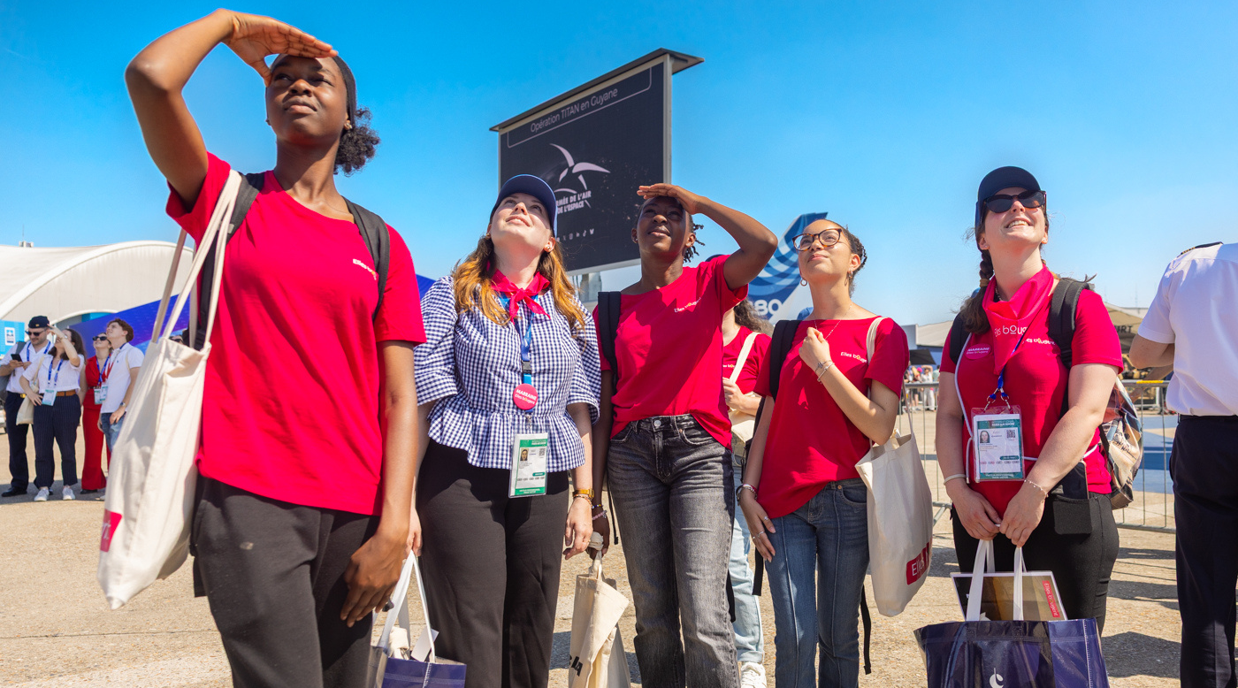
COMMENT S’ORIENTER VERS UNE ÉCOLE D’INGÉNIEURS À PARTIR DE LA 1ERE ?

Slide 19
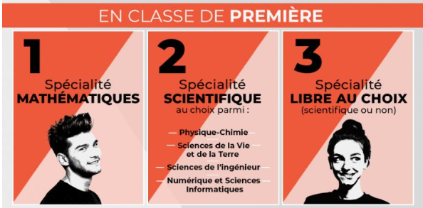
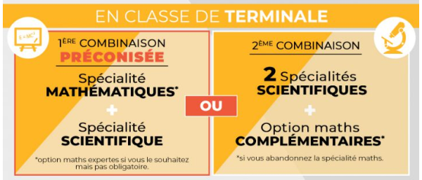
QUELLES SPÉCIALITÉS CHOISIR AU LYCÉE POUR INTÉGRER UNE ÉCOLE D’INGÉNIEURS ?

Slide 20

COMMENT CHOISIR SON ÉCOLE ?
BIEN SE RENSEIGNER SUR LES ÉCOLES EN AMONT
SÉLECTIONNER LES FORMATIONS QUI VOUS CORRESPONDENT LE MIEUX
SUR PARCOUR
(MI JANVIER-MI MARS 2026 POUR CANDIDATER)
(de mi novembre à début mars) sur les salons, forums, web, guides, etc., demander l’avis de vos proches (famille, amis), vos professeurs, les collègues de
vos parents…
Découvrir les formations lors des salons, forums et Journées Portes Ouvertes
(entre novembre et mi mars)
10 vœux de formation possible
(Et jusqu’à 20 sous-voeux pour les CPGE / BUT / BTS et vœux multiples illimités
pour les concours postbac)
NOTES : VOUS POUVEZ MODIFIER LES DATES POUR L'ANNÉE 2025 2026

Slide 21
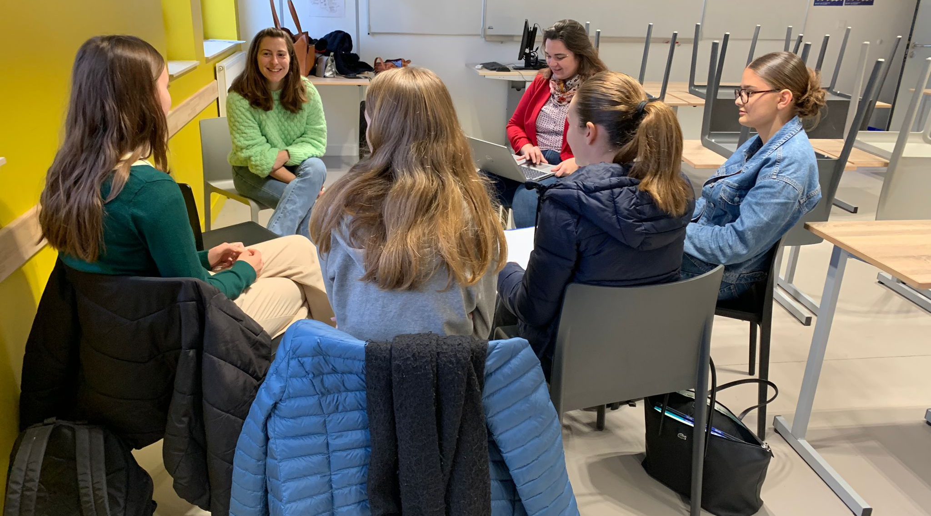

TABLES RONDES

Slide 22
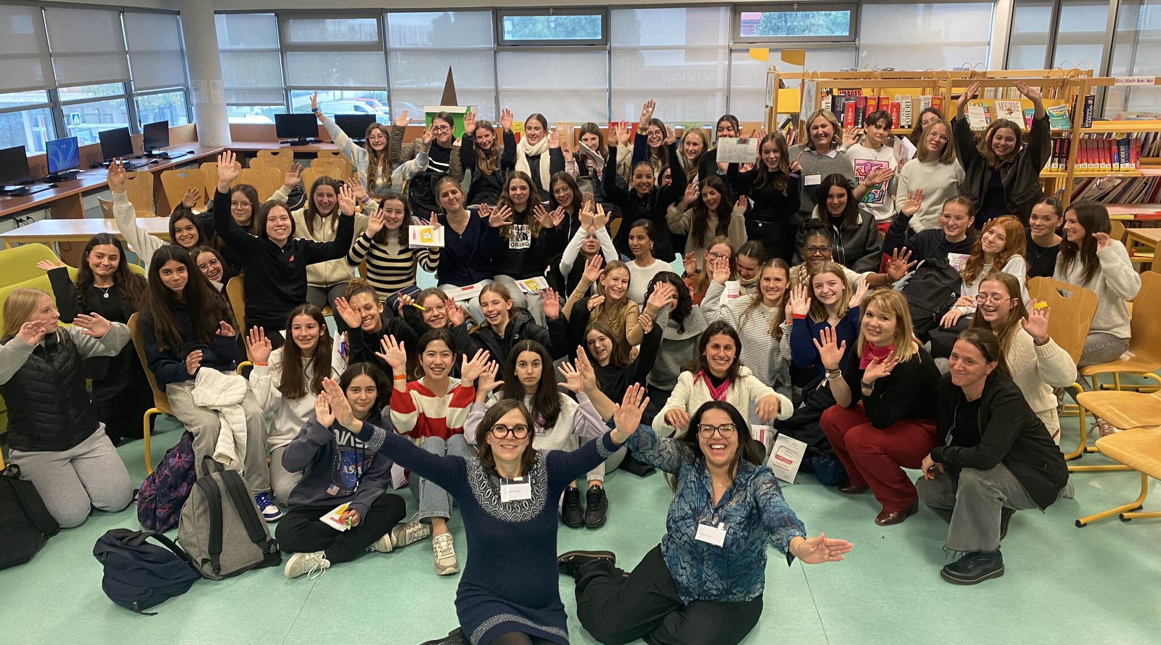
PHOTOS DE GROUPE

Slide 23
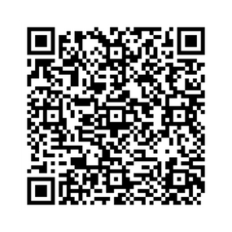
MERCI !
N’oubliez pas de répondre au questionnaire de satisfaction via le QR code ci-dessous :
(destiné aux jeunes filles présentent à la journée)

Slide 24
LES ANNEXES
documents optionnels

Slide 25

LES FREINS À L’ÉGALITÉ DANS LES CHOIX D’ORIENTATION

Slide 26

  Les stéréotypes de genre
  Le manque de rôle modèle pour se projeter
  L’influence du milieu social
  Les proches et la famille
  Le regard des autres
  La peur de l'échec

Slide 27
LES STÉRÉOTYPES DE GENRE

Slide 28




LE STÉRÉOTYPE DE GENRE, QU'EST CE QUE C'EST ?
  Les stéréotypes de genre sont des caractéristiques arbitraires (fondées sur des idées préconçues) que l'on attribue à un groupe de personnes en fonction de leur sexe.
  Ils ont un impact sur les rôles attribués aux hommes et aux femmes dans la société.

Slide 29
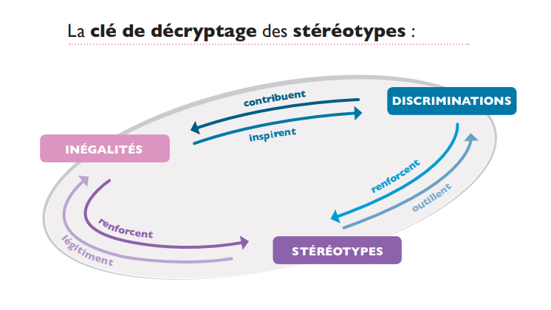
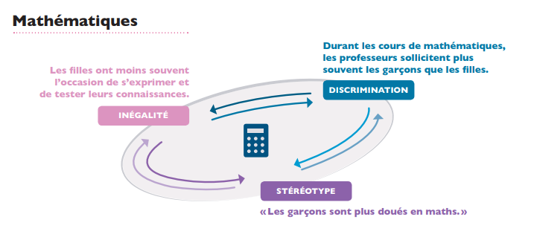
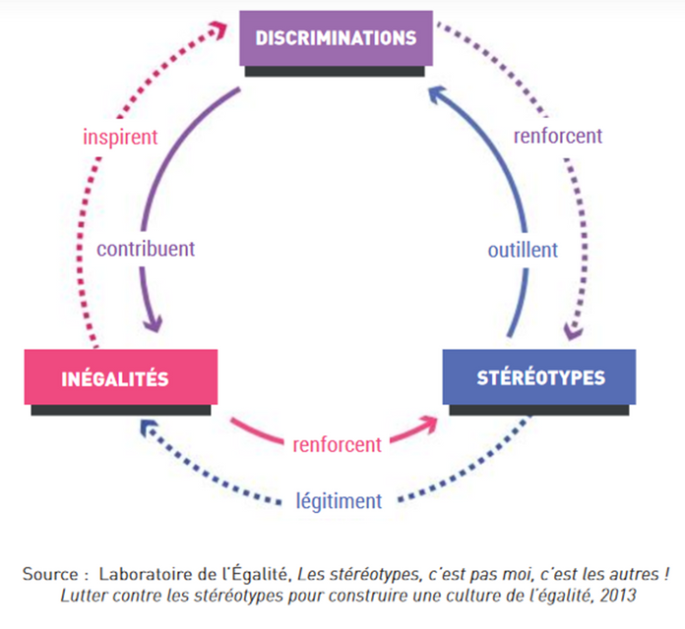
COMMENT FONCTIONNENT LES STÉRÉOTYPES ?
Ces mouvements de balancier constituent des verrous puissants qui bloquent la progression de l’égalité entre les femmes et les hommes.
La clé de décryptage des stéréotypes :
Exemple avec les mathématiques :

Slide 30
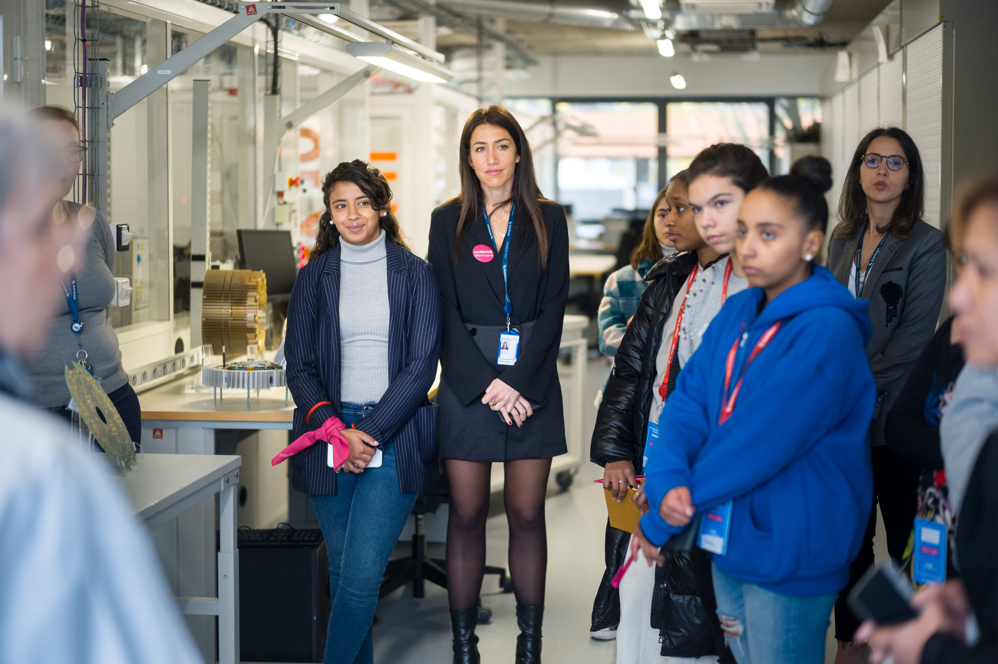

IMPACTS SUR LA SOCIÉTÉ
  Les filles s’orientent plus facilement vers les secteurs médical et paramédical, la communication, l'éducation..
  Les garçons s’intéressent à l’informatique, à la robotique, à l’aéronautique, à l’automobile…
  Il existe 87 familles de métier :
  • Les femmes sont majoritaires dans 12 familles, qui sont souvent les moins rémunérés
  • Les hommes sont majoritaires dans 20 familles
Source INSEE 2020
Salaire moyen mensuel net d'une femme en 2023 | Salaire moyen mensuel net d'un homme en 2023
2 508€ | 2 898€
À la fin d’une carrière de 43 ans, cet écart salarial représente plus de 200 000€.
Source INSEE - Les salaires dans le secteur privé en 2023

Slide 31
PORTRAITS DE
FEMMES ET HOMMES INSPIRANTS

Slide 32
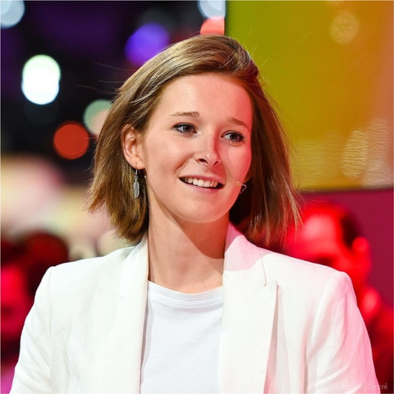
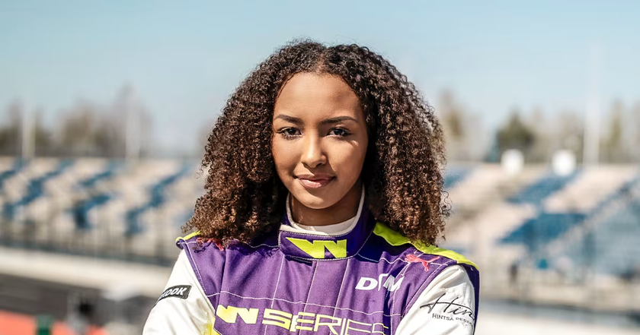
DES FEMMES INSPIRANTES POUR L’ÉGALITÉ
ELLE BRISE LES STÉRÉOTYPES D’ÂGE ET DE GENRE DANS L’ENTREPRENEURIAT :
À seulement 15 ans, Philippine Dolbeau fonde Newschool, prouvant que l’innovation n’a pas d’âge et que les jeunes femmes ont toute leur place dans le secteur de la Tech, encore largement masculin.
UNE FIGURE INSPIRANTE DE LA FRENCH TECH :
Son parcours atypique et son audace lui permettent d’être reconnue parmi les jeunes entrepreneures les plus prometteuses. Elle incarne la possibilité pour les filles de se projeter dans la Tech et l’entrepreneuriat, domaines souvent perçus comme masculins.
ENGAGÉE ET PORTEUSE DE SENS :
À travers ses projets et ses interventions publiques, elle valorise l’innovation au service du bien commun, et incite les jeunes à oser entreprendre, indépendamment de leur âge ou de leur genre.
UN PARCOURS DE PILOTE INTERNATIONAL :
Elle participe à de nombreuses compétitions automobiles, notamment les W Series, championnat 100 % féminin créé pour promouvoir les femmes dans le sport automobile.
AMBASSADRICE DE LA DIVERSITÉ ET DE L’INCLUSION :
En 2020, elle est nommée ambassadrice de la diversité et de l’inclusion pour les W Series, où elle s’engage pour plus d’égalité dans un milieu encore très masculin.
UNE VOIX MÉDIATIQUE POUR LA FORMULE 1 :
Elle devient présentatrice télé de Grands Prix de F1 : d’abord pour Sky Sports en 2022, puis pour Canal+ en 2023, rendant accessible au grand public l’univers de la course automobile.
UNE FIGURE INSPIRANTE :
Son parcours illustre la force de la persévérance et de la diversité dans les sports techniques, encourageant les jeunes filles à oser s’engager dans des disciplines encore peu féminisées.
Philippine DOLBEAU
Née le 14 mai 1999 est une entrepreneure française dans la Tech.
Naomi SCHIFF
Née le 18 mai 1994, est une pilote automobile et présentatrice de télévision rwandaise et belge.

Slide 33
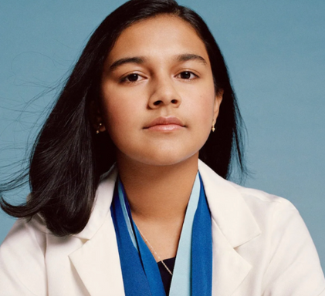
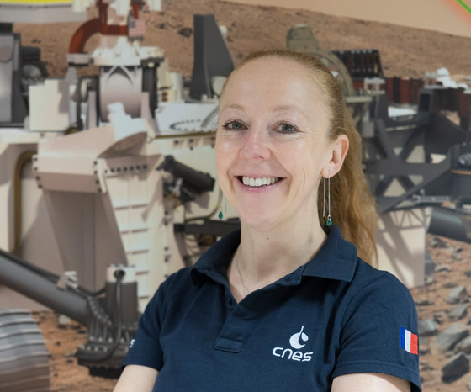
DES FEMMES INSPIRANTES POUR L’ÉGALITÉ
UNE INVENTRICE PRÉCOCE ET ENGAGÉE :
À seulement 15 ans, elle développe Tethys, un dispositif portable permettant de détecter le plomb dans l’eau, en réponse à la crise de Flint (Michigan).
INNOVATIONS AU SERVICE DE LA SOCIÉTÉ :
Elle conçoit également Kindly, une application basée sur l’intelligence artificielle pour détecter et prévenir le cyberharcèlement, ainsi que des recherches sur la détection précoce de maladies.
UN MODÈLE DE LEADERSHIP SCIENTIFIQUE JEUNE :
Par son parcours, elle prouve que l’âge et le genre ne sont pas des barrières à l’innovation, encourageant d’autres jeunes, notamment les filles, à se lancer dans les sciences et la technologie.
AMBASSADRICE DE LA JEUNESSE ET DE LA DIVERSITÉ DANS LA TECH :
Elle milite pour que les jeunes aient les moyens et la confiance d’utiliser la science pour résoudre les grands défis de notre temps.
ELLE REPOUSSE LES FRONTIÈRES DE LA SCIENCE :
Valérie Mousset programme les instruments scientifiques des rovers Curiosity et Perseverance qui explorent Mars. Son travail permet d’analyser le sol martien et de mieux comprendre l’histoire et l’habitabilité passée de la planète rouge.
UNE PIONNIÈRE EUROPÉENNE :
Elle est la première Européenne à avoir tiré un laser sur le sol martien en 2014, une avancée symbolique et inspirante pour toute une génération.
UNE INGÉNIEURE QUI INSPIRE :
En contribuant à des découvertes majeures sur Mars, elle démontre le rôle essentiel des femmes dans les missions spatiales et dans la recherche scientifique de haut niveau.
ENGAGÉE POUR L’ÉGALITÉ :
Marraine Elles bougent, elle consacre aussi de son temps à sensibiliser et encourager les jeunes filles à s’orienter vers les carrières scientifiques et spatiales.
Gitanjali RAO
Jeune scientifique et inventrice américaine, née le 19 novembre 2005.
Valérie MOUSSET
Ingénieure au CNES à Toulouse née en 1980. Elle travaille au FOCSE martien (French Operations Centre for Science and Exploration), le centre d’opérations français des missions martiennes telles que Curiosity et Perseverance.

Slide 34
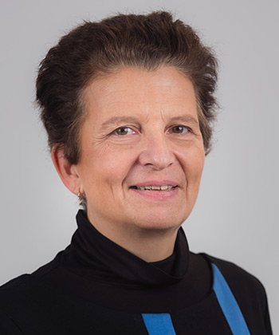
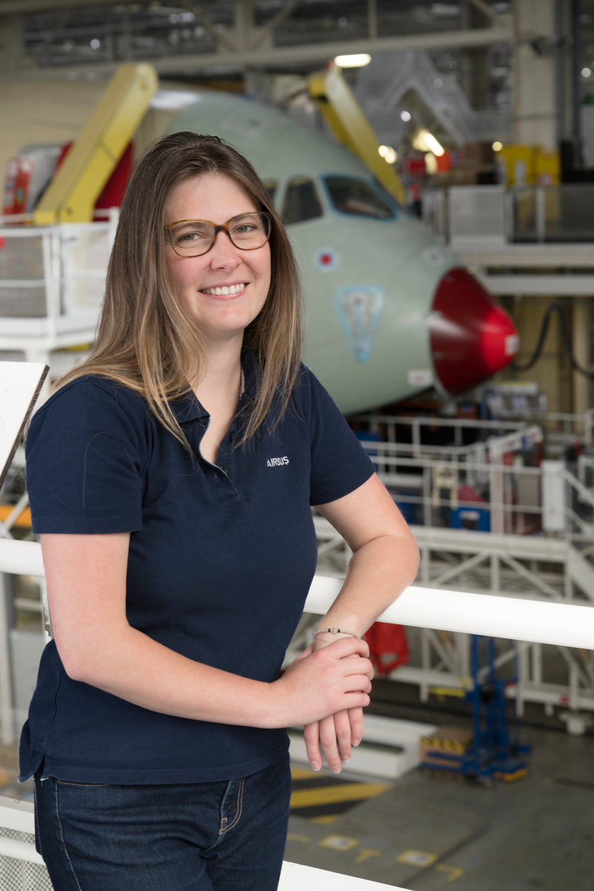
DES FEMMES INSPIRANTES POUR L’ÉGALITÉ
UNE SPÉCIALISTE RECONNUE DE L’IA :
Elle travaille sur le développement d’algorithmes et d’applications innovantes dans les domaines de la défense, de la sécurité et de l’aéronautique.
UNE REPRÉSENTANTE FRANÇAISE À L’INTERNATIONAL :
En 2017, elle fait partie des cinq représentants de la France à la conférence des innovateurs du G7, mettant en avant l’excellence française dans le domaine de l’IA.
UNE INNOVATRICE PROLIFIQUE :
Elle est auteure de nombreux articles scientifiques et détentrice de 7 brevets, témoignant de sa contribution majeure à l’innovation technologique.
UNE SOURCE D’INSPIRATION :
Par son expertise et son rayonnement international, elle incarne le rôle clé des femmes dans les technologies de pointe et dans la construction du futur numérique.
DU RÊVE D’ENFANT À LA RÉALITÉ PROFESSIONNELLE :
Depuis la définition des besoins clients jusqu’à la livraison des avions, elle coordonne plusieurs flottes d’A350, démontrant qu’un métier technique peut être passionnant, créatif et stratégique.
APPRENTISSAGE ET PERSÉVÉRANCE AU QUOTIDIEN :
Aucun jour ne se ressemble : chaque avion, chaque configuration est un nouveau défi. Philippine illustre que la curiosité, l’engagement et la persévérance permettent aux femmes de réussir dans des métiers techniques.
UN MODÈLE POUR LES FUTURES TECHNICIENNES :
Son parcours montre que technicités et responsabilités élevées sont accessibles aux femmes ambitieuses et passionnées. Elle encourage les filles à croire en leurs capacités, à dépasser les stéréotypes et à s’investir dans des carrières scientifiques et industrielles.
Juliette MATTIOLI
Experte française en Intelligence Artificielle au sein de l’entreprise Thales.
Philippine DRAIN
A350 FAL Version Manager chez Airbus.

Slide 35
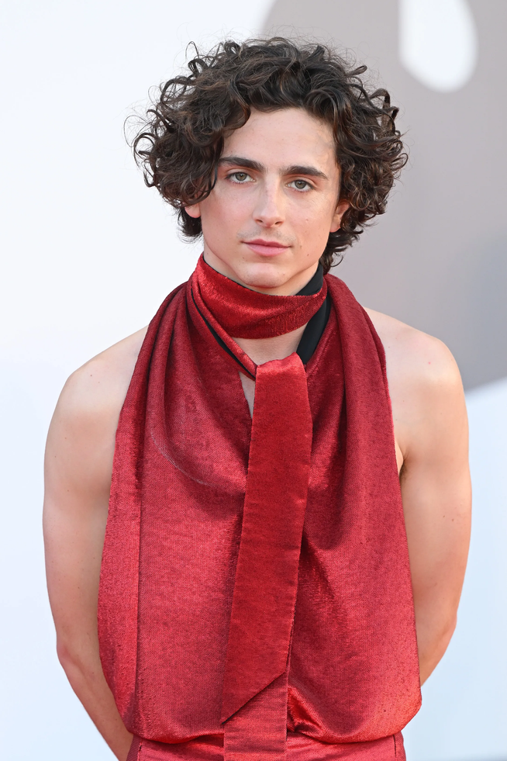
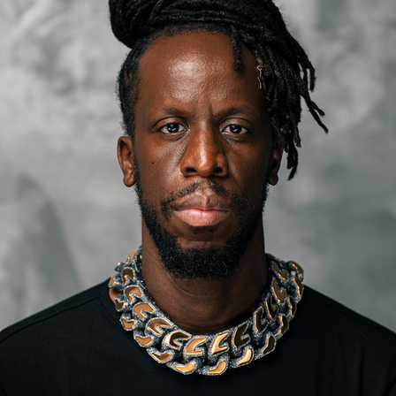
DES HOMMES INSPIRANTS POUR L’ÉGALITÉ
IL CASSE LES STÉRÉOTYPES DE VIRILITÉ :
Chalamet assume une image sensible, romantique, douce, très éloignée des archétypes masculins dominants dans le cinéma hollywoodien.
IL JOUE DES RÔLES NUANCÉS ET SENSIBLES :
Dans Call Me by Your Name, Little Women ou Beautiful Boy, il incarne des personnages masculins qui expriment émotions, fragilité et tendresse, sans que cela ne remette en question leur force.
ICÔNE DE MODE ENGAGÉE :
Il adopte un style vestimentaire non-genré, avec des silhouettes parfois très androgynes, assumant les couleurs pastel, les paillettes, les hauts moulants ou encore des costumes réinventés. Il participe à la déconstruction des normes esthétiques genrées dans la mode masculine.
ENGAGÉ DANS SES PRISES DE PAROLE :
Il a refusé son cachet pour un film de Woody Allen suite aux accusations visant le réalisateur, affirmant vouloir faire des choix éthiques et responsables.
DES MESSAGES FORTS POUR L’ÉGALITÉ :
À travers ses chansons, Youssoupha évoque le rôle des femmes, la paternité, le respect mutuel, et s’oppose au sexisme ordinaire. Il dénonce aussi les violences et la marginalisation avec des mots justes, loin des discours dominants dans le rap.
UN HOMME, UN PÈRE, UN MODÈLE :
Dans plusieurs titres, il parle de son rôle de père avec tendresse et responsabilité, offrant une image de masculinité bienveillante, émotive et attentive. Il prône l’éducation, le dialogue, et l’ouverture aux émotions.
L'ART AU SERVICE DES VALEURS :
Youssoupha s’investit dans des projets éducatifs et culturels. Il intervient régulièrement dans des établissements scolaires, en prison ou lors de rencontres citoyennes, pour promouvoir l’égalité, l’expression de soi et le respect de l’autre à travers le rap.
Timothée CHALAMET
Acteur franco-américain révélé au grand public grâce à son rôle dans Call Me by Your Name (2017), pour lequel il reçoit une nomination à l’Oscar du meilleur acteur à seulement 22 ans.
Youssoupha
Né à Kinshasa et élevé en France, Youssoupha s’impose dans le paysage du rap français avec des textes puissants, sensibles et engagés. Refusant les clichés virilistes, il construit une œuvre autour de l’intelligence, de la nuance et du respect.

Slide 36
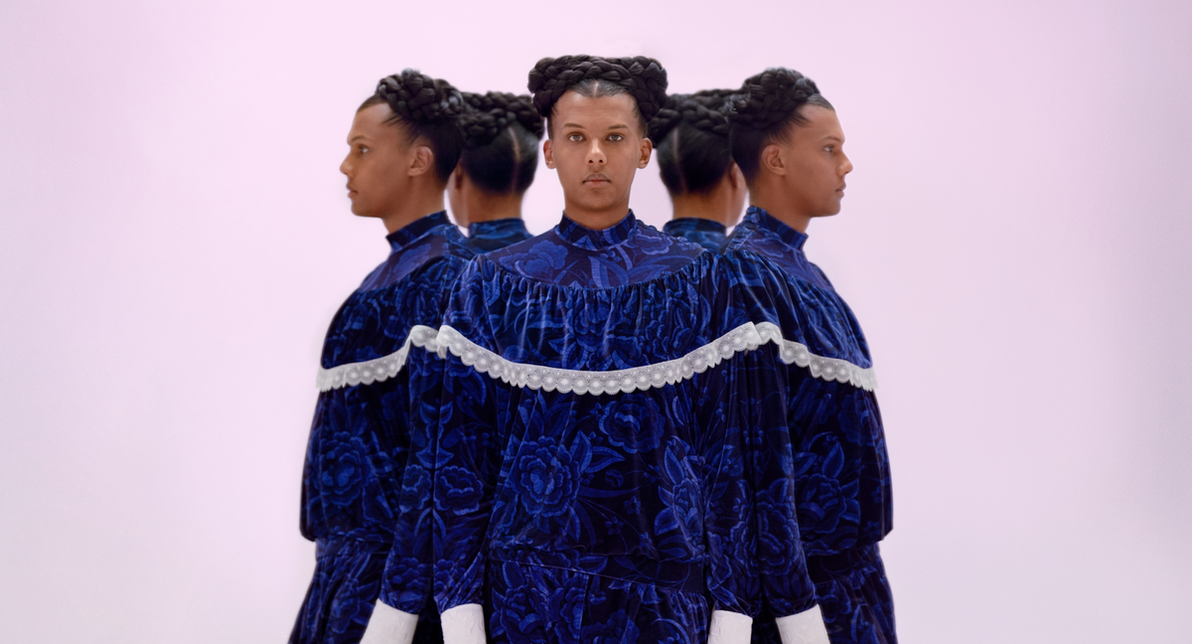
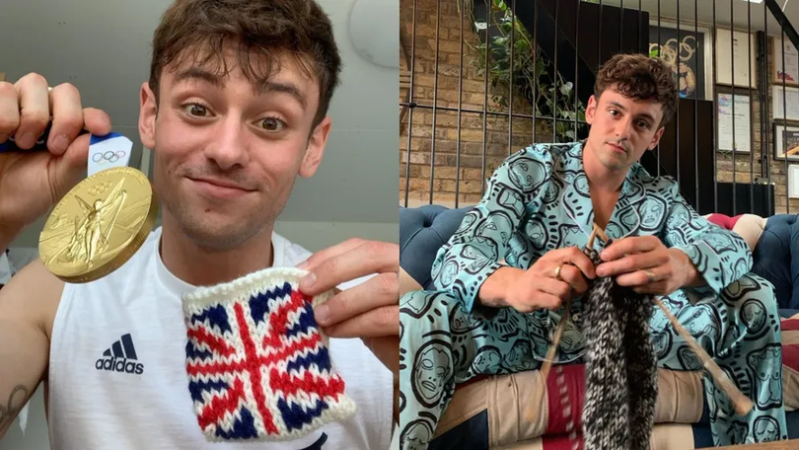
DES HOMMES INSPIRANTS POUR L’ÉGALITÉ
UN ENGAGEMENT POUR L’ÉGALITÉ DE GENRE :
Dans Tous les mêmes, Stromae incarne à la fois un homme et une femme pour dénoncer les clichés sexistes dans le couple. Il invite à une remise en question des rôles genrés et s’adresse aux jeunes avec humour et intelligence.
UNE MASCULINITÉ SENSIBLE ET MODERNE :
Stromae parle ouvertement de la santé mentale, de la solitude, de la paternité (Papaoutai) et du mal-être masculin (L’enfer). Il montre que les hommes peuvent exprimer leurs émotions sans faiblesse, et participe ainsi à la déconstruction de la virilité toxique.
DE L’ARTISTE À L’ENTREPRENEUR ENGAGÉ :
Avec sa marque Mosaert, il défend une mode inclusive, non genrée, colorée et créative. Il utilise aussi ses clips et ses performances pour porter des messages forts, souvent en collaboration avec des artistes engagés, des associations ou des institutions culturelles.
DIVERSIFICATION INSPIRANTE :
Tom Daley ne se contente pas d'être l’un des meilleurs plongeurs au monde — il est également devenu l’un des visages les plus médiatisés du tricot, un hobby qu’il a adopté pendant le confinement de 2020 et qu’il a continué même dans les stades olympiques.
LE TRICOT COMME OUTIL DE BIEN-ÊTRE :
Il décrit le tricot comme une véritable "méditation", un moyen de se détendre, de se ressourcer mentalement entre les sessions de compétition.
DE LA PASSION À L’ENTREPRENARIAT :
Sa passion l’a conduit à lancer sa propre marque, Made With Love By Tom Daley, à créer des kits de tricot, des collaborations avec des marques comme Adidas et Lion Brand Yarn, ainsi qu’une exposition de ses œuvres, avec un volet caritatif en soutien aux droits LGBTQ+.
Stromae
Révélé en 2009 avec Alors on danse, Stromae (Paul Van Haver) s’impose comme une figure majeure de la musique francophone avec Racine carrée (2013) et Multitude (2022). Il séduit par son style unique, ses paroles profondes, et sa capacité à traiter des sujets de société.
Tom DALEY
Champion olympique britannique de plongeon synchronisé 10 m, titre remporté aux Jeux de Tokyo en 2021, et médaillé à quatre Olympiades consécutives depuis Pékin 2008.
Il est l’un des plongeurs les plus titrés de l’histoire britannique.

Slide 37
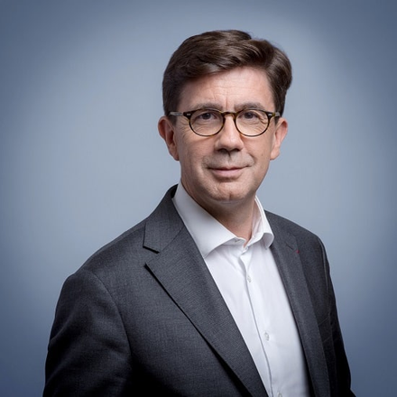
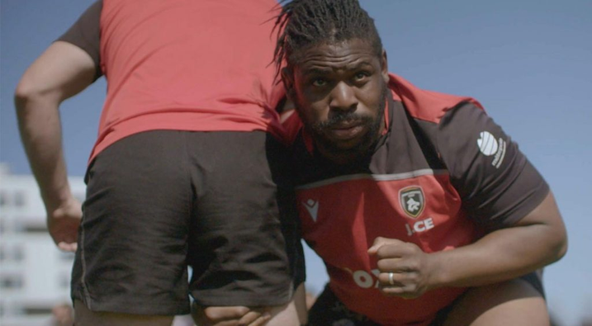
DES HOMMES INSPIRANTS POUR L’ÉGALITÉ
UN ENGAGEMENT FORT POUR L’ÉGALITÉ FEMMES-HOMMES DANS LES FILIÈRES TECHNIQUES :
À travers sa présidence d'honneur de l'association Elles bougent, il affirme sa volonté de faire progresser la place des femmes dans l’industrie, en particulier dans les métiers encore très masculins : ouvrières, techniciennes, ingénieures.
Il insiste sur le rôle des entreprises dans la sensibilisation dès le plus jeune âge, en intervenant directement dans les écoles. Il a ainsi mené une action de terrain auprès d’élèves de CM1 à Brest, dans son ancienne école, pour partager son parcours et encourager filles et garçons à s’autoriser toutes les ambitions professionnelles.
UN MESSAGE INSPIRANT ET CONCRET :
Avec authenticité et proximité, Pierre-Éric Pommellet témoigne de l’importance de la mixité pour l’avenir industriel de la France. En saluant l’engagement des marraines d’Elles bougent, il valorise une approche collective et durable pour faire évoluer les représentations et ouvrir les portes de l’industrie à toutes et tous.
UN ENGAGEMENT AFFIRMÉ POUR PLUS D’ÉGALITÉ DANS LE SPORT :
Jérémy Clamy‑Edroux ne se contente pas de jouer au plus haut niveau : il met sa notoriété au service de l’inclusion. Il a cofondé l’association vestiaires inclusifs, qui milite pour que les espaces sportifs deviennent plus respectueux, mixtes et ouverts à toutes et tous.
DES PRISES DE PAROLE COURAGEUSES ET DES ACTIONS CONCRÈTES :
Jérémy fait partie des rares sportifs professionnels à s’exprimer publiquement sur des sujets souvent invisibilisés dans le sport : les violences sexistes et sexuelles, la pression viriliste, l’homophobie ordinaire.
Par ses interventions dans les médias, les établissements scolaires ou les clubs, il contribue à ouvrir des espaces de dialogue pour que chacun, quelle que soit son identité ou son parcours, puisse trouver sa place sur le terrain.
UN MODÈLE POSITIF D’UNE NOUVELLE MASCULINITÉ :
Il incarne une masculinité moderne et apaisée : une masculinité qui n’a pas peur de parler, de ressentir, de respecter, de faire place à l’autre.
Pierre-Éric POMMELLET
Président-Directeur Général de Naval Group depuis le 24 mars 2020 et Président d’honneur de l’association Elles bougent depuis janvier 2025.
Jérémy CLAMY‑EDROUX
Jérémy Clamy-Edroux est un joueur professionnel de rugby français passé par le Stade Français, le RC Toulon et Rouen Normandie Rugby.

